Slide 1


Workshop de Boas Práticas Prêmio SEBRAE Mulher de Negócios ciclo 2015 Brasília, 28 de Julho de 2015.
Realizadores e Parceiros:

Slide 2

Acordos
Abertura aos novos conhecimentos.
Respeito às contribuições dos colegas.
Estar na sala nos horários combinados.
Usar o crachá/identificação.
Manter o celular desligado ou no modo silencioso.
Utilizar o computador apenas para fins relacionados ao curso.
Levantar a mão para pedir a palavra.
Evitar interromper o colega quando esse estiver com a palavra.
Trocar de colega na realização dos exercícios em duplas.
Buscar informações e construir o conhecimento.

Slide 3
Objetivo
Compreender as etapas do processo do prêmio e compartilhar as melhores práticas de gestão do Prêmio SEBRAE Mulher de Negócios.

Slide 4

Apresentação
Atividade 1: Apresentação dos participantes.
Nome
Estado
Número de ciclos
Expectativas
Apresentação: 1 min. para cada participante.

Slide 5
Processo de Gestão do Prêmio
Autoavaliação do Negócio e Relato
Planejamento do Ciclo
Lançamento do Ciclo
Recebimento das Inscrições
Recebimento das Candidaturas
Capacitação dos Avaliadores e Verificadores
Avaliação Estadual
Seleção das Classificadas para Visita
Conferência da Documentação
Designação dos Verificadores
Planejamento da Visita
Visita às Candidatas
Seleção das Finalistas
Comissão Julgadora Estadual
Cerimônia Estadual
Envio das Devolutivas

Slide 6
Qual o Perfil Adequado do Avaliador/ Verificador?
Exercício 1 - Perfil do Avaliador
Conhecimentos
Habilidades
Atitudes
Benefícios
CHA | Conhecimentos / Habilidades / Atitudes
Desejável | Noções de gestão empresarial
Indesejável | Desorganizado

Slide 7
Exercício 2 – Captação Avaliadores/Verificadores
Assinale quais das afirmações abaixo são recomendáveis como boas práticas referentes à etapa de Captação (C) ou Retenção (R) dos avaliadores e verificadores:
( ) Convidar credenciados, funcionários do SEBRAE e parceiros para atuarem como avaliadores/verificadores;
( ) Enviar e-mail aos avaliadores para avisar os resultados do ciclo e prestar agradecimento;
( ) Levantar os avaliadores e verificadores de anos anteriores;
( ) Fazer o reconhecimento dos avaliadores na cerimônia de premiação;
( ) Recrutar novos avaliadores em Universidades;
( ) Convidar os avaliadores para a cerimônia estadual;
( ) Contratar consultores SGC, seja para atuarem como avaliadores ou como verificadores, quando não conseguir voluntários;
( ) Confirmar a participação no curso de formação de avaliadores;
( ) Fornecer certificado de participação como voluntário no processo, contabilizando as horas dedicadas;

Slide 8
Exercício 2 – Captação Avaliadores/Verificadores
( ) Indicar os avaliadores-destaque para participação na etapa nacional;
( ) Participar da reunião dos novos ALI, a fim de apresentar o PSMN e convidá-los para fazer parte da equipe de avaliadores/verificadores voluntários;
( ) Realizar a capacitação em ambiente agradável (exemplo: a capacitação dos avaliadores/verificadores ser realizada em um hotel, com todas as despesas de lanche e almoço pagas pelo Sebrae);
( ) Divulgar calendário do curso de formação da Banca de Avaliadores através de e-mail marketing amplo (antigos avaliadores, consultores, gestores projetos Sebrae e parceiros) e no site do prêmio;
( ) Incentivar e agradecer a participação com brindes após a finalização do ciclo;
( ) Pegar assinatura do termo de voluntariado e guardar por 3-5anos;
( ) Oferecer cursos gratuitos no SEBRAE aos que atuarem no processo de avaliação;
( ) Verificar previamente a agenda disponível dos consultores e demais avaliadores convidados.

Slide 9
Etapas do Prêmio Estadual
Fase 1
100% Gestão
Ranking Candidatas
Fase 2
50% Gestão
RA Interno
Fase 3
20% Gestão
RAA (padrão)
50% Relato
Ranking Classificadas
60% Relato
RA Interno
Ranking Finalistas
20% Bônus
Verificação dos documentos
Designar Avaliadores (2 a 3 pessoas)
Designar Verificadores
Marcar vencedoras (ouro, prata e bronze)

Slide 10
Fase 1 – Ranking Candidatas
Gestão – 100% (16 Questões): Ranking candidatas (para seleção das empresas a serem lidas e analisadas pelos avaliadores).
Filtro será definido em função do número de avaliadores disponíveis (mas cada relato deverá ser lido por 2 ou 3 pessoas).
Recomendação do filtro: acima de 50% no ranking de gestão.
Marcar empresas e designar avaliadores no sistema.

Slide 11
Novo Questionário – 16 perguntas
Tópico | Grau de Satisfação
 | Total 4 | Muito 3 | Pouco 2 | Nada 1
1. Conhecimento sobre as características dos meus clientes
2. Conhecimento sobre o grau de satisfação dos clientes
3. Divulgação dos produtos e serviços
4. Expansão das vendas para novas áreas ou lançamento de novos produtos (ou serviços)
5. Conhecimento sobre os concorrentes
6. Gestão de Fornecedores
7. Identificação e Cálculo dos Custos
8. Cálculo periódico de indicadores de desempenho
9. Análise dos preços de venda
10. Dimensionamento da Necessidade de Capital de Giro
11. Atualização do fluxo de caixa
12. Gestão das pessoas (legislação e responsabilidade social)
13. Gestão das pessoas (desenvolvimento da equipe)
14. Pagamento de Impostos
15. Disposição física dos móveis, materiais e equipamentos (Layout)
16. Existência e utilização do Plano de Negócio

Slide 12
Exemplo Pergunta Questionário
Conhecimento sobre as características dos meus clientes
Perguntas facilitadoras:
Tenho informações a respeito das características dos clientes da empresa
Possuo o cadastro detalhado dos meus clientes
Utilizo informações sobre as características dos clientes para potencializar as vendas com ações de marketing mais focadas e eficientes
Atualizo o cadastro de clientes com que frequência
Sei o tamanho do meu mercado potencial: quantas pessoas (físicas ou jurídicas), existem no mercado em que atuo, com características similares a da maioria dos clientes da empresa
Sei a frequência (periodicidade) com a qual os clientes compram da empresa
( ) Totalmente Satisfeita – quando todas as afirmações do tópico forem verdadeiras;
( ) Muito Satisfeita – quando a maioria (metade mais uma) das afirmações do tópico for verdadeira;
( ) Pouco Satisfeita – quando algumas (metade ou menos) das afirmações do tópico forem verdadeiras;
( ) Nada Satisfeita – quando nenhuma das informações do tópico for verdadeira.

Slide 13
Critérios de Avaliação
1. Criação do Negócio
1.1 PENSAMENTO SISTÊMICO
1.2 CULTURA DE INOVAÇÃO
2. Desenvolvimento (Condução) do Negócio
2.1 LIDERANÇA E CONSTÂNCIA DE PROPÓSITOS
2.2 ORIENTAÇÃO POR PROCESSOS E INFORMAÇÕES
2.3 VALORIZAÇÃO DAS PESSOAS
2.4 CONHECIMENTO SOBRE O CLIENTE E O MERCADO
2.5 RESPONSABILIDADE SOCIAL
2.6 DESENVOLVIMENTO DE PARCERIAS
3. Resultados
3.1 VISÃO DE FUTURO
3.2 APRENDIZADO ORGANIZACIONAL
3.3 GERAÇÃO DE VALOR

Slide 14
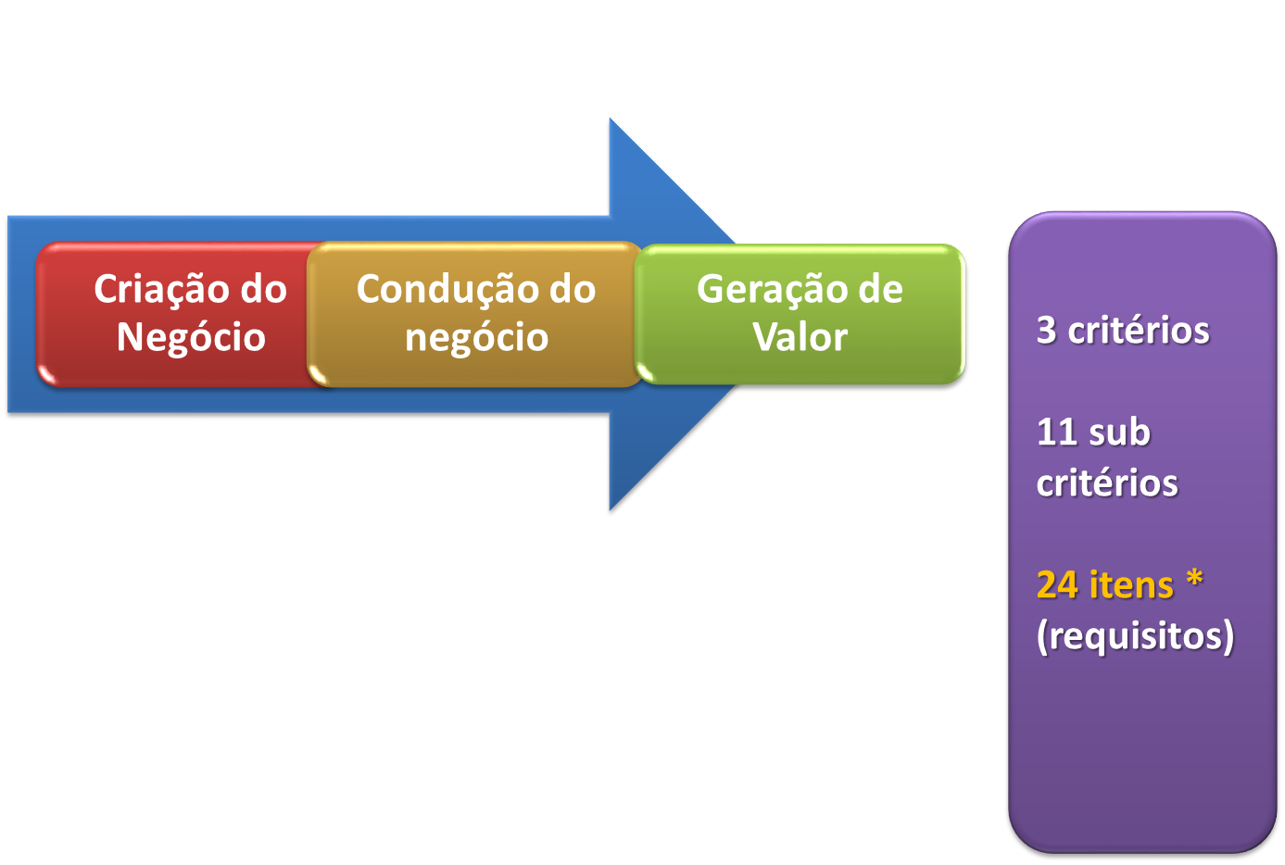
Instrumento de Avaliação
Criação do Negócio
Condução do negócio
Geração de Valor
3 critérios
11 sub critérios
24 itens * (requisitos)
Os três critérios que compõem o Instrumento de Avaliação estão fundamentados na definição de que para empreender são necessários:
o QUERER traduzido no critério CRIAÇÃO DO NEGÓCIO,
o FAZER traduzido no critério DESENVOLVIMENTO (CONDUÇÃO) DO NEGÓCIO e
o CONQUISTAR resultados que impactem para todos que, de alguma forma, são afetados pelo Negócio, conforme será checado no critério RESULTADOS.

Slide 15
Processo de Gestão do Prêmio
Autoavaliação do Negócio e Relato
Planejamento do Ciclo
Lançamento do Ciclo
Recebimento das Inscrições
Recebimento das Candidaturas
Capacitação dos Avaliadores e Verificadores
Avaliação Estadual
Seleção das Classificadas para Visita
Conferência da Documentação
Designação dos Verificadores
Planejamento da Visita
Visita às Candidatas
Seleção das Finalistas
Comissão Julgadora Estadual
Cerimônia Estadual
Envio das Devolutivas

Slide 16
Exercício 3 - Processo de Avaliação
Com base no Manual do Gestor do Prêmio, complete as tabelas, sobre o processo de avaliação e verificação das candidatas. (10 min. Grupo + 5 min. para correção de outro grupo)
Grupo 1: Criação do Negócio (1.1 e 1.2)
Grupo 2: Desenvolvimento e condução do Negócio (2.1, 2.2 e 2.3)
Grupo 3: Desenvolvimento e condução do Negócio (2.4, 2.5 e 2.6)
Grupo 4: Resultados (3.1 e 3.2)
Fase 1 – Use o banco de palavras para cada respectivo critério: criação, desenvolvimento e resultados.
Fase 2 – Use o manual (anexo 6.5) para correção – essa feita por outro grupo.

Slide 17
Sistema de Avaliação RELATO
1.1 Pensamento Sistêmico
ITEM | Evidência |  |  | Onde? Quais linhas?
 | 0 (não evidenciado) | 1 (levemente evidenciado) | 2 (fortemente evidenciado)
A. As informações utilizadas na concretização do sonho demonstram consciência da interdependência entre os diversos componentes do negócio?
B. As informações do mercado e do ambiente que cerca o negócio foram utilizadas na sua criação?
PONTUAÇÃO GERAL DO SUB-CRITÉRIO | 40

Slide 18
Sistema de Avaliação RELATO
Evidência leve encontrada no relato (sinais de que aquilo existe). Vale 50% da pontuação do item
Existem diferentes percepções na avaliação, por isso a importância em ter até 3 avaliadores por relato
Evidência forte encontrada no relato. Vale 100% da pontuação do item
1.1 Pensamento Sistêmico
ITEM | Evidência |  |  | Onde? Quais linhas?
 | 0 (não evidenciado) | 1 (levemente evidenciado) | 2 (fortemente evidenciado)
A. As informações utilizadas na concretização do sonho demonstram consciência da interdependência entre os diversos componentes do negócio?
B. As informações do mercado e do ambiente que cerca o negócio foram utilizadas na sua criação?
PONTUAÇÃO GERAL DO SUB-CRITÉRIO | 40
Evidencia não encontrada no relato. Não pontua.
Inserir o intervalo onde foi encontrada a evidência
O sistema calcula a pontuação!

Slide 19
Exercício 4: 1ª parte - individual
Objetivo: Exercitar a avaliação do relato (História real vencedora Pequenos Negócios 2014).
Tarefa Individual: 45 min.
Leia o relato;
Preencha a folha de respostas do exercício evidenciando cada item dos Critérios.

Slide 20
Exercício 4: 2ª parte - consenso
Tarefa em Grupos (2 a 3 pessoas): 15 min.
Obtenha o consenso das respostas, registrando os locais onde as práticas foram evidenciadas (consenso);
Plenária: 10 min.
O instrutor faz a análise com os grupos sobre as respostas.

Slide 21
Processo de Gestão do Prêmio
Autoavaliação do Negócio e Relato
Planejamento do Ciclo
Lançamento do Ciclo
Recebimento das Inscrições
Recebimento das Candidaturas
Capacitação dos Avaliadores e Verificadores
Avaliação Estadual
Seleção das Classificadas para Visita
Conferência da Documentação
Designação dos Verificadores
Planejamento da Visita
Visita às Candidatas
Seleção das Finalistas
Comissão Julgadora Estadual
Cerimônia Estadual
Envio das Devolutivas

Slide 22
Fase 2 – Ranking Classificadas
Gestão – 50% (16 Questões)
Relato 50% (média avaliadores)
Gerar ranking classificadas e pedir documentação (elegibilidade)
Classificar empresas no sistema para visita do verificador (conforme capacidade de visitas)

Slide 23
Escolha das Visitadas
3 a 5 candidatas por categoria;
Considerar número de verificadores.
Como fazem em cada estado? (ações, cuidados)

Slide 24
Fase 3 – Ranking Finalistas
Gestão – 20% (16 Questões)
Relato 60% (média avaliadores)
20% Tabela Bônus
Verificador irá avaliar e pontuar o questionário de gestão, relato e pontos fortes, gerando comentários para a Banca.
Gerar ranking finalistas (agora com a avaliação dos verificadores e bônus)
Classificar empresas vencedoras no sistema (ouro, prata e bronze)

Slide 25
Instrumento de Verificação
É composto por um check list (Tópicos de Verificação), onde o verificador é direcionado para as perguntas e busca das evidências.
ITENS (2.2) | TÓPICOS DE VERIFICAÇÃO
Tem processos definidos para realizar a gestão de seu negócio? | - Verificar as normas, fluxos e rotinas escritas das atividades desenvolvidas no Negócio. - Verificar como controla as atividades desenvolvidas controle deve estar escrito (podem ser planilhas, atas de reuniões, livros de anotações, agendas, entre outros).
Comentários:
TODOS OS COMENTÁRIOS SERVIRÃO DE INSUMO PARA A COMISSÃO JULGADORA ESTADUAL E NACIONAL, CASO A EMPRESA CHEGUE NESTA FASE.
Há, também, uma lista de PF e OM a ser preenchida + Comentários Gerais para a Comissão Julgadora.

Slide 26
PF e OM
PF | OM | ASSINALE OS PONTOS FORTES OU OPORTUNIDADES DE MELHORIA
 |  | Superação da mulher;
 |  | Visão de Futuro;
 |  | Ideias inovadoras e adaptação às novas tendências;
 |  | Atuação democrática, transparente, inspiradora e motivadora;
 |  | Participação ativa nos negócios, perseverança e superação dos desafios;
 |  | Ambiente participativo e agradável para quem trabalha no seu negócio;
 |  | Estabelecimento de relacionamentos duradouros com os clientes;
 |  | Preocupação com a preservação do meio ambiente e da cultura da sua região;
 |  | Estabelecimento de parcerias para o desenvolvimento das atividades;
 |  | Lições aprendidas (por meio de experimentações, erros cometidos ou compartilhamento de informações);
 |  | Crescimento dos resultados obtidos;
 |  | Contribuição para o desenvolvimento de outras empreendedoras.
Comentários Gerais Finais:

Slide 27
Pontuação Bônus
ASSINALE OS CRITÉRIOS DE AVALIAÇÃO | PF | OM
Superação da mulher;
Visão de Futuro;
Ideias inovadoras e adaptação às novas tendências;
Atuação democrática, transparente, inspiradora e motivadora;
Participação ativa nos negócios, perseverança e superação dos desafios;
Ambiente participativo e agradável para quem trabalha no seu negócio;
Estabelecimento de relacionamentos duradouros com os clientes;
Preocupação com a preservação do meio ambiente e da cultura da sua região;
Estabelecimento de parcerias para o desenvolvimento das atividades;
Lições aprendidas (por meio de experimentações, erros cometidos ou compartilhamento de informações);
Crescimento dos resultados obtidos;
Contribuição para o desenvolvimento de outras empreendedoras.
Número de Pontos Fortes | Pontuação
12 | 20
11 | 19
10 | 18
9 | 17
8 | 16
7 | 14
6 | 12
5 | 10
4 | 8
3 | 6
2 | 4
1 | 2
0 | 0

Slide 28
Devolutiva
Introdução
Dados Candidata
Parte I – Gráfico radar (8 temas do Quest. da Gestão – pós visita)
Parte II - Tabela com resultados do Quest. da Gestão
- Pontos Fortes e Oportunidades de Melhoria
Parte III - Pontuação de cada Avaliador do relato e média
- Pontuação do Verificador do relato
- Comentários do Verificador por Critério
Parte IV – Relato da candidata
Esta devolutiva é apenas interna ainda, não sendo enviada para a candidata

Slide 29
Processo de Gestão do Prêmio
Autoavaliação do Negócio e Relato
Planejamento do Ciclo
Lançamento do Ciclo
Recebimento das Inscrições
Recebimento das Candidaturas
Capacitação dos Avaliadores e Verificadores
Avaliação Estadual
Seleção das Classificadas para Visita
Conferência da Documentação
Designação dos Verificadores
Planejamento da Visita
Visita às Candidatas
Seleção das Finalistas
Comissão Julgadora Estadual
Cerimônia Estadual
Envio das Devolutivas

Slide 30
Exercício 5: Simulação Banca Juízes
Simule a realização da reunião da banca de juízes para a seleção das premiadas (Ouro, Prata e Bronze).
Atividades:
Com base no trecho Manual da Comissão Julgadora entregue pelo instrutor, monte a apresentação das candidatas de uma categoria usando o arquivo ppt entregue ou a tabela do Anexo 1 do Caderno de exercícios;
Analise os resultados e escolha as premiadas Ouro, Prata e Bronze;
Apresente a ata da reunião com as principais decisões da banca de juízes conforme o Anexo 2 do Caderno de exercícios.
Grupos: 30 min.
Plenária: 15 min.

Slide 31
Processo de Gestão do Prêmio
Autoavaliação do Negócio e Relato
Planejamento do Ciclo
Lançamento do Ciclo
Recebimento das Inscrições
Recebimento das Candidaturas
Capacitação dos Avaliadores e Verificadores
Avaliação Estadual
Seleção das Classificadas para Visita
Conferência da Documentação
Designação dos Verificadores
Planejamento da Visita
Visita às Candidatas
Seleção das Finalistas
Comissão Julgadora Estadual
Cerimônia Estadual
Envio das Devolutivas

Slide 32
Exercício 6: Boas Práticas
Considerando a etapa de organização e realização da Cerimônia Estadual, complete a tabela de atividades/ações, cuidados especiais, atores envolvidos, indicadores e evidências no caderno de exercícios.
Grupos: 15 min.
Plenária: 15 min.

Slide 33
Muito Agradecido!!
Francisco Teixeira Neto
Fone: 11 55097717
francisco.teixeira@fnq.org.br

